Slide 1
Интеллектуальная игра по роману Л. Н. Толстого «Война и мир»

Slide 2
«Кто есть кто?»

Slide 3
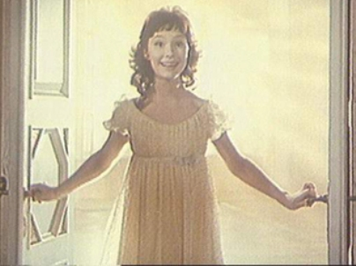
Задание команде №1
Эта героиня…
«не умела писать» писем, потому что не могла «выразить в письме правдиво хоть тысячную долю того, что привыкла выражать голосом, улыбкой, взглядом».
Любила восхищаться собой от третьего лица: «Что за прелесть эта!..»; «Как она хороша, молода…».
Лунной ночью выразила желание улететь в поднебесье.
(Наташа Ростова)

Slide 4
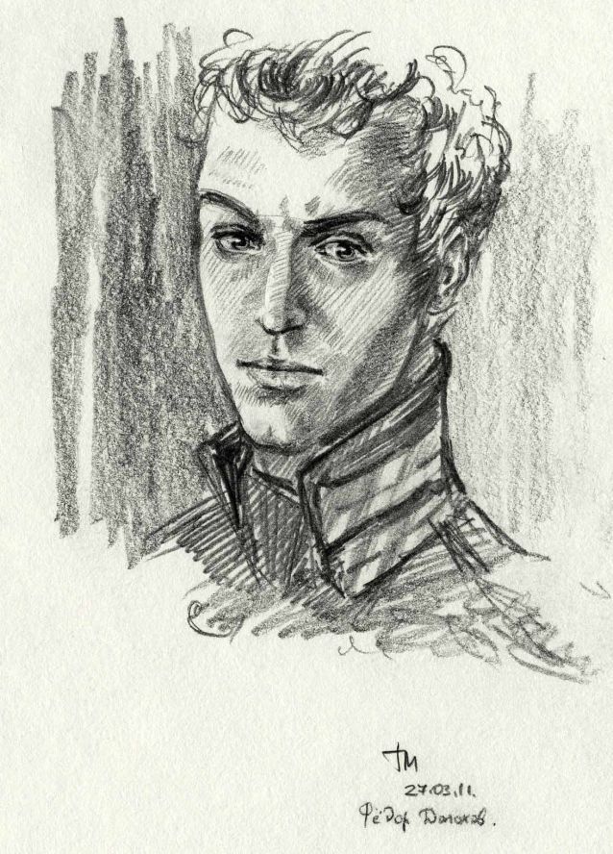
Этот герой…
«Говорят, у какого-то владетельного князя был министром в Персии, убил там брата шахова»
В доме Ростовых «понравился всем… исключая Наташи», которая «настаивала на том, что он злой человек».
«играл он во все игры и почти всегда выигрывал», что позволило ему выиграть весьма трудное пари у англичанина.
(Фёдор Долохов)

Slide 5
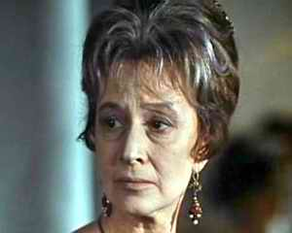
Эта героиня…
Снискала себе амплуа «энтузиастки», и «иногда, когда ей даже этого не хотелось, она, чтобы не обмануть ожиданий людей, знавших её, делалась энтузиасткой».
Сравнивалась автором с хозяином прядильной мастерской, который, «посадив работников по местам, прохаживался по заведению, замечая неподвижность или непривычный, скрипящий, слишком громкий звук веретена, торопливо идёт, сдерживает или пускает его в надлежащий ход…»
Была фрейлиной императрицы Марии Фёдоровны, хозяйкой известного в Петербурге светского салона.
(Анна Павловна
Шерер)

Slide 6
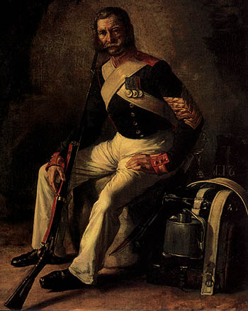
Задание команде №2
Этот герой…
Обладал феноменальной способностью петь песни, «как поют птицы».
Был отдан в солдаты за воровство, однако в глазах главного героя романа, всегда оставался «вечным олицетворением духа простоты и правды».
«Любил и любовно жил со всем, с чем его сводила жизнь», не исключая французских завоевателей.
(Платон Каратаев)

Slide 7
Эта героиня…
В процессе повествования сменила вероисповедание с православного на католическое.
Из уст «бескорыстного друга» заслужила ироническое определение «молодец-баба» за то, что «хотела бы быть женою… троих в одно и то же время»: вельможи, принца и… собственного мужа.
«была так хороша, что» «не допускала возможности, чтобы кто-либо мог видеть её и не быть восхищённым ею».
(Элен Безухова)

Slide 8
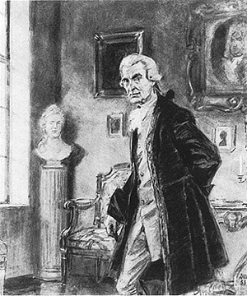
Этот герой…
Зимой 1810/11 года «сделался… центром московской оппозиции правительства Александра I»
Перед приездом незваных гостей в его имение распорядился вновь забросать снегом только что расчищенную дорогу.
Не мыслил жизни без дочери и в то же время «беспрестанно больно оскорблял» её и старался «как можно жестче нравственно мучить её»
(Старый князь
Николай Болконский)

Slide 9
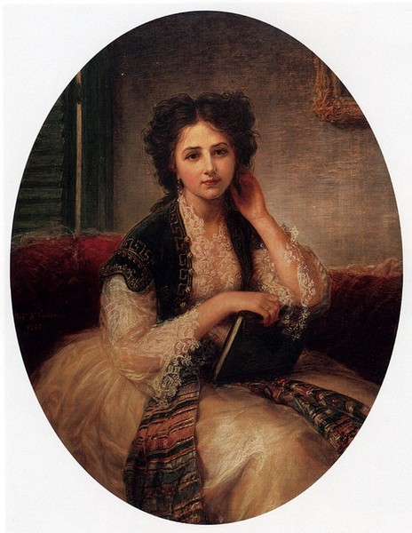
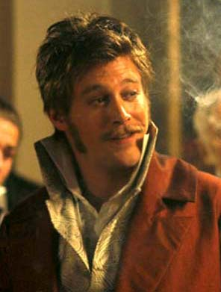
Вопросы команде №1
Какая героиня мечтала «встретить русского князя, который влюбится в неё и увезёт её»?
Кто из героев «на всю жизнь свою смотрел как на непрерывное увеселение» и стоил своему отцу «сорок тысяч в год»?
Мадемуазель Бурьен
Анатоль Курагин

Slide 10
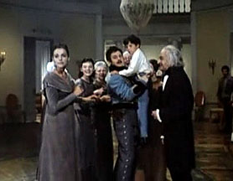
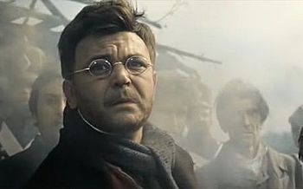
Кто из героев славился тем, что «умел так на широкую ногу, хлебосольно устроить пир», как никто другой?
Кто из героев, совершенно не умея стрелять, умудрился тяжело ранить противника на дуэли?
Пьер Безухов
Илья Андреевич Ростов

Slide 11
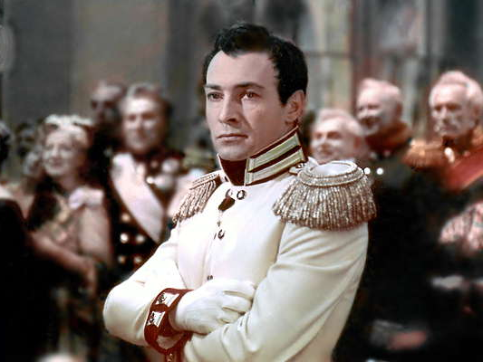
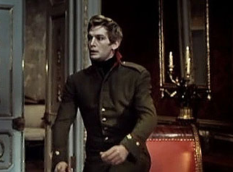
Кто из героев удостоился похвалы Наполеона: «Вот достойная смерть!»?
Кто из героев едва не стал двоеженцем?
Анатоль Куракин
Андрей Болконский

Slide 12
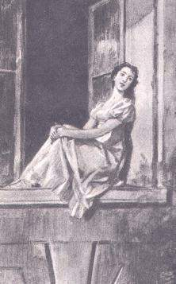
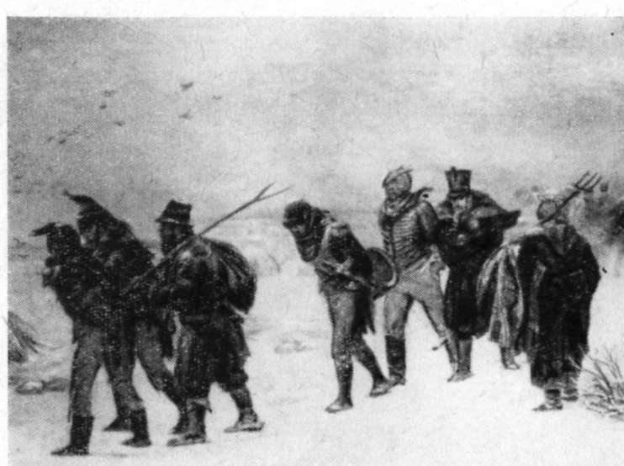
Вопросы команде №2
Кто из героев в доказательство любви и преданности приложил к руке раскаленную линейку?
Кто был «самым полезным и храбрым человеком» в партизанском отряде Денисова?
Наташа Ростова
Тихон Щербатый

Slide 13
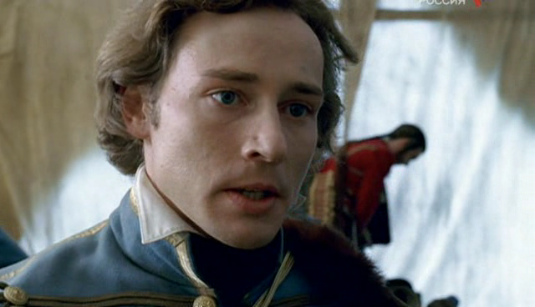
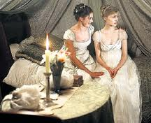
«Вот на походе не в кого влюбиться, так он влюбился в…» – сыронизировал Денисов над своим боевым товарищем. О ком из друзей говорил Денисов?
Какая героиня романа обладала всем, «за что ценят людей», но имела «мало того, что бы заставило любить ее»?
О Николае Ростовом
Соня
В кого тот «влюбился» на походе?
В царя

Slide 14
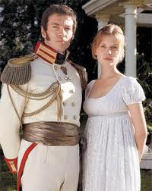
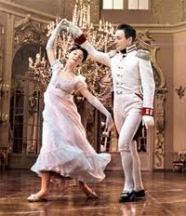
Какая героиня предложила влюбленному в нее молодому человеку поцеловать вместо себя куклу?
«Ежели она подойдет прежде к своей кузине, а потом к другой даме, то она будет моей женой». Кто таким образом принимал решение о женитьбе?
Наташа Ростова
Андрей Болконский
Назовите избранницу героя.
Наташа Ростова

Slide 15
«Есть лица…»

Slide 16
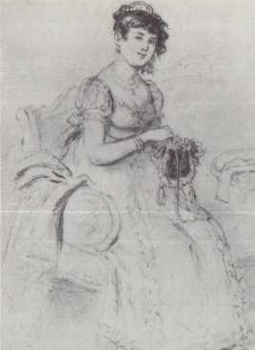
№1. «Её хорошенькая, с чуть черневшимися усиками верхняя губка была коротка по зубам… Как это бывает у вполне привлекательных женщин, недостаток ее – короткость губы и полуоткрытый рот – казались ее особенностью, собственно ее красотой».
Маленькая княгиня
Княжна Марья
Жюли Курагина
Вера Ростова
Платон Каратаев
Николай Ростов
Тихон Щербатый
Сперанский
Билибин
Долохов
Маленькая княгиня

Slide 17
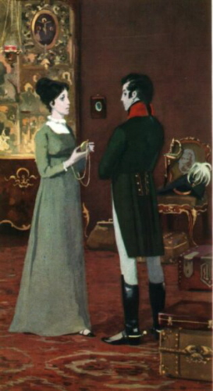
№2. «Глаза… большие, глубокие, лучистые (как будто лучи теплого света иногда снопами выхолили из них) были так хороши, что очень часто, несмотря на некрасивость всего лица, глаза эти делались привлекательнее красоты».
Маленькая княгиня
Княжна Марья
Жюли Курагина
Вера Ростова
Платон Каратаев
Николай Ростов
Тихон Щербатый
Сперанский
Билибин
Долохов
Княжна Марья

Slide 18
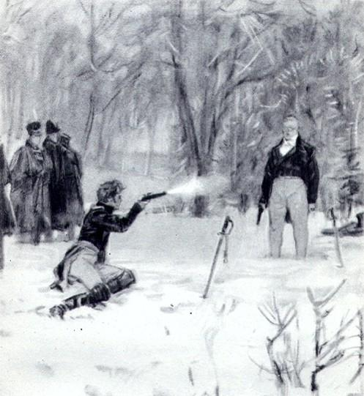
№3. «… Рот его, самая поразительная черта его лица… линии этого рта были замечательно тонко изогнуты… и в углах образовывалось постоянно что-то вроде двух улыбок…»
Маленькая княгиня
Княжна Марья
Жюли Курагина
Вера Ростова
Платон Каратаев
Николай Ростов
Тихон Щербатый
Сперанский
Билибин
Долохов
Долохов

Slide 19
№4. «Худое, истощенное, желтоватое лицо было все покрыто крупными морщинами… Движения этих морщин составляли главную основу его физиономии».
Маленькая княгиня
Княжна Марья
Жюли Курагина
Вера Ростова
Платон Каратаев
Николай Ростов
Тихон Щербатый
Сперанский
Билибин
Долохов
Билибин

Slide 20
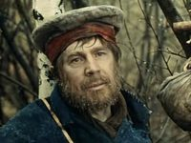
№5. «…Вся фигура… была круглая, голова была совершенно круглая; спина, грудь, плечи, даже руки, которые он носил, как бы всегда собираясь обнять что-то, были круглые…»
Маленькая княгиня
Княжна Марья
Жюли Курагина
Вера Ростова
Платон Каратаев
Николай Ростов
Тихон Щербатый
Сперанский
Билибин
Долохов
Платон Каратаев

Slide 21
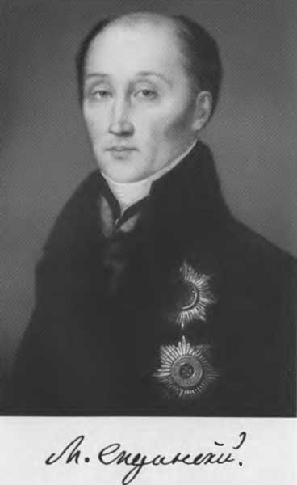
№6. «Ни у кого из того общества, в котором жил князь Андрей, он не видел такой нежной белизны лица… Такую белизну и нежность лица князь Андрей видал только у солдат, долго пробывших в госпитале».
Маленькая княгиня
Княжна Марья
Жюли Курагина
Вера Ростова
Платон Каратаев
Николай Ростов
Тихон Щербатый
Сперанский
Билибин
Долохов
Сперанский

Slide 22
«Быть вполне хорошим…»

Slide 23
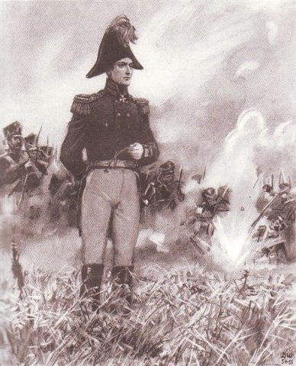
Задание представителю команды №1
Духовные искания Андрея Болконского

Slide 24
Этапы жизненного пути героя
Умонастроения героя, его воззрения и идеалы
В светском обществе. Салон Шерер.
Участие в военной компании 1805 – 1807 годов.
Аустерлицкое сражение.
Жизнь в родовом имении после смерти жены.
Поездка в Отрадное.
Участие в комиссии Сперанского.
Война 1812 года.
Последние дни жизни.
«Гостиные, сплетни, балы, тщеславие, ничтожество – вот заколдованный круг, из которого я не могу выйти».
«Я знаю в жизни только два действительные несчастья: угрызение совести и болезнь… Жить для себя, избегая только этих двух зол, вот вся моя мудрость теперь».
«Нет, жизнь не кончена в тридцать один год. ⟨…⟩ Мало того, что я знаю все то, что есть во мне, надо, чтоб и все знали это… чтоб знали все меня, чтобы не для одного меня шла жизнь…»
«Любовь? Что такое любовь? ⟨…⟩ Любовь есть жизнь. ⟨…⟩Все связано одною ею. Любовь есть Бог, и умереть – значит мне, частице любви, вернуться к общему вечному источнику».
«Новое чувство озлобления против врага заставляло его забыть свое горе. Он весь был предан делам своего полка, он заботлив о своих людях и офицерах и ласков с ними».
«… хочу славы, хочу стать известным людям, хочу быть любимым ими… ведь я не виноват, что я этого хочу, для одного этого я живу».
« Как же я не видел прежде этого высокого неба? И как я счастлив, что узнал его наконец! Да! все пустое, все обман, кроме этого бесконечного неба».
«…Князь Андрей стал вспоминать свою петербургскую жизнь за эти четыре месяца… свои хлопоты, искательства, историю своего проекта военного устава… ему стало удивительно, как он мог так долго заниматься такою праздною работой»

Slide 25
Этапы жизненного пути героя
Умонастроения героя, его воззрения и идеалы
В светском обществе. Салон Шерер.
Участие в военной компании 1805 – 1807 годов.
Аустерлицкое сражение.
Жизнь в родовом имении после смерти жены.
Поездка в Отрадное.
Участие в комиссии Сперанского.
Война 1812 года.
Последние дни жизни.
1.«Гостиные, сплетни, балы, тщеславие, ничтожество – вот заколдованный круг, из которого я не могу выйти».
2. «… хочу славы, хочу стать известным людям, хочу быть любимым ими… ведь я не виноват, что я этого хочу, для одного этого я живу».
3. « Как же я не видел прежде этого высокого неба? И как я счастлив, что узнал его наконец! Да! все пустое, все обман, кроме этого бесконечного неба».
4. «Я знаю в жизни только два действительные несчастья: угрызение совести и болезнь… Жить для себя, избегая только этих двух зол, вот вся моя мудрость теперь».
5. «Нет, жизнь не кончена в тридцать один год. ⟨…⟩ Мало того, что я знаю все то, что есть во мне, надо, чтоб и все знали это… чтоб знали все меня, чтобы не для одного меня шла жизнь…»
6. «…Князь Андрей стал вспоминать свою петербургскую жизнь за эти четыре месяца… свои хлопоты, искательства, историю своего проекта военного устава… ему стало удивительно, как он мог так долго заниматься такою праздною работой»
7. «Новое чувство озлобления против врага заставляло его забыть свое горе. Он весь был предан делам своего полка, он заботлив о своих людях и офицерах и ласков с ними».
8. «Любовь? Что такое любовь? ⟨…⟩ Любовь есть жизнь. ⟨…⟩Все связано одною ею. Любовь есть Бог, и умереть – значит мне, частице любви, вернуться к общему вечному источнику».

Slide 26
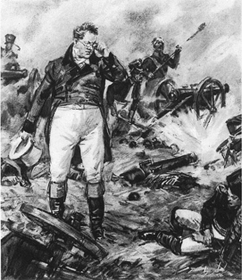
Задание представителю команды №2
Духовные искания Пьера Безухова

Slide 27
Этапы жизненного пути героя
Умонастроения героя, его воззрения и идеалы
Приезд в столицу. Поиск поприща.
Женитьба на Элен. Духовный кризис.
Вступление в масонскую ложу.
Участие в Бородинском сражении.
Пребывание в занятой французами Москве.
Присутствие на расстреле.
Пребывание в плену.
Участие в тайном сообществе.
«Он твердо верил в возможность братства людей, соединенных с целью поддерживать друг друга на пути добродетели…»
«Она во всем, во всем она одна виновата, - говорил он сам себе. – Но что из этого? Зачем я ей сказал это: ″Je vous aime″, которое было ложь… Я виноват и должен нести…»
«…он всею душою желал бы то провести республику в России, то самому быть наполеоном, то философом, то тактиком, то победителем Наполеона».
«Все точно так же, как и он, и, как ему казалось, с тем же чувством смотрели вперед, на поле сражения. На всех лицах светилась теперь та скрытая теплота чувства, которое Пьер заметил вчера…»
«Он должен был, скрывая свое имя, остаться… встретить Наполеона и убить его с тем, чтобы иди погибнуть, или прекратить несчастье всей Европы».
«Все видят, что дела идут так скверно, что это нельзя так оставить; и что обязанность всех честных людей противодействовать по мере сил».
«…В душе его как будто вдруг выдернута была та пружина, на которой все держалось и представлялось живым… В нем… уничтожилась вера и в благоустройство мира, и в человеческую, и в свою душу, и в Бога».
«… Пьер узнал не умом, а всем существом своим, жизнью, что человек сотворен для счастья, что счастье в нем самом, в удовлетворении естественных человеческих потребностей, и что все несчастье происходит не от недостатка, а от излишка…»

Slide 28
Этапы жизненного пути героя
Умонастроения героя, его воззрения и идеалы
Приезд в столицу. Поиск поприща.
Женитьба на Элен. Духовный кризис.
Вступление в масонскую ложу.
Участие в Бородинском сражении.
Пребывание в занятой французами Москве.
Присутствие на расстреле.
Пребывание в плену.
Участие в тайном сообществе.
«…он всею душою желал бы то провести республику в России, то самому быть наполеоном, то философом, то тактиком, то победителем Наполеона».
2. «Она во всем, во всем она одна виновата, - говорил он сам себе. – Но что из этого? Зачем я ей сказал это: ″Je vous aime″, которое было ложь… Я виноват и должен нести…»
3. «Он твердо верил в возможность братства людей, соединенных с целью поддерживать друг друга на пути добродетели…»
4. «Все точно так же, как и он, и, как ему казалось, с тем же чувством смотрели вперед, на поле сражения. На всех лицах светилась теперь та скрытая теплота чувства, которое Пьер заметил вчера…»
5. «Он должен был, скрывая свое имя, остаться… встретить Наполеона и убить его с тем, чтобы иди погибнуть, или прекратить несчастье всей Европы».
6. «…В душе его как будто вдруг выдернута была та пружина, на которой все держалось и представлялось живым… В нем… уничтожилась вера и в благоустройство мира, и в человеческую, и в свою душу, и в Бога».
7.«… Пьер узнал не умом, а всем существом своим, жизнью, что человек сотворен для счастья, что счастье в нем самом, в удовлетворении естественных человеческих потребностей, и что все несчастье происходит не от недостатка, а от излишка…»
8. «Все видят, что дела идут так скверно, что это нельзя так оставить; и что обязанность всех честных людей противодействовать по мере сил».

Slide 29
«Твой милый образ незабвенный…»

Slide 30
Вопросы игроку команды №1. Наташа Ростова.
Прослушайте фрагменты трех народных песен: «Барыня», «Ах вы, сени, мои сени…» и «По улице мостовой…». Какие из них исполнял ваш дядюшка? Какая из них показалась вам «верхом музыкальной прелести»? А какая заставила пуститься в пляс? Почему ваш танец всех изумил?
Дядюшка исполнял «Барыню» и «По улице мостовой…». Именно первая мелодия показалась Наташе «верхом совершенства», а под вторую она пустилась в пляс. Всеобщее изумление было вызвано следующим: « Где, как, когда всосала в себя из этого русского воздуха, которым она дышала, = эта графинечка, воспитанная эмигранткой-француженкой, этот дух, откуда взяла она эти приемы ⟨…⟩? Но дух и приемы были те самые… русские, которых и ждал от нее дядюшка

Slide 31
«-Яйца… яйца курицу учат… - сквозь счастливые слезы проговорил граф…» И сказано это было не в осуждение вашего поступка, а с гордостью. Опишите ситуацию, когда сия фраза была произнесена. Почему отец испытал гордость за дочь?
Слова главы семейства Ростовых о «яйцах», которые «учат курицу», были вызваны поведением Наташи во время отъезда из Москвы в 1812 году. Узнав о размолвке родителей по поводу подвод для раненых, Наташа вбежала в комнату «с изуродованным злобой лицом». То, как Наташа пристыдила мать(«Это нельзя, маменька; это ни на что не похоже…», «разве мы немцы какие-нибудь?..») , и вызвало прилив отцовской гордости у графа.

Slide 32
Вопросы игроку команды №2. Княжна Марья.
В письме к своей подруге Жюли вы признавались: «Если б у меня спросили, чего я желаю больше всего на свете, - я сказала бы…». Продолжите фразу, пожалуйста.
«…желаю быть беднее беднейшего из нищих».
Почему, позвольте просить, у вас, одной из самых богатых невест России, возникло такое желание?
Эту мысль героиня высказала, обсуждая положение Пьера, неожиданно ставшего наследником огромного состояния: «Я жалею князя Василия и еще более Пьера. Столь молодому быть отягощенным таким огромным состоянием, - через столько искушений надо будет пройти ему!» Также княжна, вероятно, была обеспокоена предстоящим визитом с целью сватовства отца и сына Курагиных, на что намекала в письме к Марье Жюли.

Slide 33
Какое качество вы, милая княжна, больше всего цените в людях?
«…прекрасное сердце, а это то качество, которое я более всего ценю в людях».

Slide 34
«Что в имени тебе моем?..»

Slide 35
Вопросы команде№1
Какая героиня романа носила прозвание «всеобщей тетушки»?
Как в светском обществе именовали старого князя Болконского?
Анна Михайловна Друбецкая
Прусский король
Кто из персонажей романа прозывался «ужасным драгуном»?
Марья Дмитриевна Ахросимова

Slide 36
Вопросы команде№2
Как называли Андрея Болконского в полку в период войны 1812 года?
Какую «героиню» романа-эпопеи называли «наша Матвеевна»?
Капитан Тушин и солдаты его батареи называли так самую большую пушку
«Наш князь»
Незадолго до Бородинского сражения Наполеон получил подарок от супруги – портрет сына, «которого почему-то все называли королем…»
«…королем Рима.

Slide 37
«Каждый цвет уже намек…»

Slide 38
Вопросы команде№1
Наташа Ростова признавалась матери, что каждый человек вызывает у нее определенные цветовые ассоциации. Какие ассоциации связаны у нее с фигурами Бориса Друбецкого и Пьера Безухова?
«Узкий, знаете, серый, светлый…» – говорит Наташа о Борисе. «Безухов – тот синий, темно-синий с красным…»
Вспомните ритуал посвящения Пьера в «вольные каменщики». Фартук какого цвета надели на героя? Что было сказано великим мастером о значении цвета фартука?
Кожаный фартук был белого цвета. Великий мастер напутствовал Пьера: «чтоб он старался ничем не запятнать белизну этого фартука, представляющего крепость и непорочность».

Slide 39
Вопросы команде№2
Вспомните эпизод, когда в Мытищах Наташа и Соня стояли возле дверей комнаты, где лежал раненный князь Андрей. Соня вспомнила святочное гадание у зеркала: «Помнишь? ⟨…⟩ Я видела, что он лежит на постели… и что он покрыт именно [?] одеялом…» «Она не только помнила, но твердо убеждена, что еще тогда она сказала и видела, что он был покрыт [?] , именно [?] одеялом…» «- Да, да, именно [?] , - сказала Наташа…» Какой цвет доминирует в данном эпизоде? Почему?
Здесь упоминается розовое одеяло как «знак» надежды. Девушкам хочется видеть будущее в розовом цвете. «Он будет жив!» - восклицают они поочередно. Толстой же напоминает читателям, что на святках Соня, описывая изображения в зеркале, говорила, что лежащий князь Андрей «был покрыт чем-то красным» Красный цвет – цвет крови – выступает в данном случае как зловещее предзнаменование.
Талантливая юная художница Надя Рушева, сделавшая в свое время немало рисунков – иллюстраций к роману «Война и мир», замечала в письме другу: «Ходила еще раз на первую серию (имеется в виду экранизация, снятая в 1966 – 1967 годах С. Бондарчуком. – О. Х.)… У Наташи в исполнении Савельевой голубые глаза. А должны быть [?]!» Какого же цвета глаза у толстовской героини?
Черные. И Надя Рушева настаивала на этом, два раза повторив прилагательное в письме.

Slide 40
Всякая всячина

Slide 41
Вопросы команде №1
Какой костюм был у Наташи Ростовой на святках?
Что было «местом печалей женского молодого поколения дома Ростовых?
Гусар
Диван
Черкес
Сундук
Снегурочка
Табурет
Царевна - лягушка
Кресло-качалка

Slide 42
Какое оружие имел при себе Пьер Безухов, когда отправился убивать Наполеона?
Наполеон усматривал признаки собственного величия во всех внешних проявлениях, например даже в… Продолжите высказывание, выбрав подходящий вариант ответа
Кинжал
Револьвер
… в дрожании левой икры
Сабля
… в подергивании щеки
… в хромоте правой ноги
… в искривлении позвоночника

Slide 43
Вопросы команде №2
Что бросал в толпу император Александр, выйдя на балкон Слободского дворца во время обеда в Кремле?
Вспомните появление Андрея Болконского в салоне Шерер. «Видимо, все бывшие в гостиной… надоели ему… Из всех же прискучивших ему лиц лицо[чье?], казалось больше всех ему надоело». Вставьте в цитату пропущенное слово.
Бублики
Хозяйки салона
Пряники
Лакея
Бисквиты
Его жены
Его собственное

Slide 44
Второй том завершается многозначительной картиной: оказавшийся на Арбатской площади Пьер Безухов созерцает грандиозное космическое явление, которое «предвещало, как говорили, всякие ужасы и конец света». Что же наблюдал герой?
«Взять крепость нетрудно, - разъяснял Кутузов, - трудно кампанию выиграть. А для этого не нужно штурмовать и атаковать, а нужно…» Продолжите мысль полководца, выбрав подходящий вариант ответа:
Смекалка и хитрость
Солнечное затмение
Терпение и время
Появление кометы
Упования и молитвы
Падение метеорита
Вера, надежда, любовь

Slide 45
По следам литературных героев

Slide 46
По горизонтали
Город на Волге, где умер князь Андрей.
Провинциальный город, место второй встречи княжны Марьи и Николая Ростова, Родина Денисова.
«Всем народом навалиться хотят, одно слово -[?]. Один конец сделать хотят».
Деревня, сражаясь близь которой русские войска одержали «нравственную победу» над французами.
«Пожар и оставление [?] были эпохой князя Андрея».
Город, сражаясь под которым, Петя Ростов получил боевое крещение.
Имение Ростовых.
Место встречи Наташи Ростовой с раненным князем Андреем.
Село под Москвой, где собирались тайно обвенчаться Наташа Ростова и Анатоль Курагин.
Держава, которая по мнению Анны Павловны Шерер, должна стать «спасительницей Европы» от «гидры революции».
По вертикали (выделенная строка)
Место дуэли Пьера Безухова с Долоховым.

